Slide 1
PASİF OPTİK AĞLAR
Beyzanur DEMİR

Slide 2
Amaç:
Pasif optik ağ nedir öğrenmek
Pasif optik ağ sistem tasarımına hakim olmak
Pasif ağ sistem bileşenleri
Pasif optik ağ topoloji çeşitleri
Pasif elemanları tanımak
Fiber optik kablolar
Bölücüler
Ek kutusu ve saha dolabı
WDMA ve TDMA pasif optik ağları tanımak
Pasif optik ağ çeşitlerini tanımak
TPON/APON/BPON
EPON
GPON
GEPON

Slide 3
Pasif Optik Ağ Nedir ?
Son kullanıcıya ulaşmayı sağlayan ve pasif elemanlarla oluşturulan sistemlere pasif optik ağlar adı verilir.
OLT ve ONU arasında hiçbir aktif eleman bulunmaz.

Slide 4
Pasif Optik Ağ Sistem Bileşenleri
OLT(Optical Line Termination, Optik Hat Sonlandırıcı)
ONU (Optical Network Unit, Optik Ağ Ünitesi)
Fiber Kablolar

Slide 5
Pasif Optik Ağ Sistem Bileşenleri OLT(Optical Line Termination)
OLT cihazı, merkezi ekipmandır. Merkez ofise yerleştirilen bu birim, verinin optik dağıtım ağı boyunca çift yönlü olarak iletilmesini sağlar.
Kısaca OLT cihazı, aşağı yöndeki iletim için şehir içi ağdan aldığı ses, veri ve video trafiğini tüm ONT cihazlarına dağıtır. Yukarı yönde ise aşağı yöndeki iletimin tam tersine farklı içerik ve çeşitteki verilerin alınıp şehir içi dağıtımından sorumludur.

Slide 6
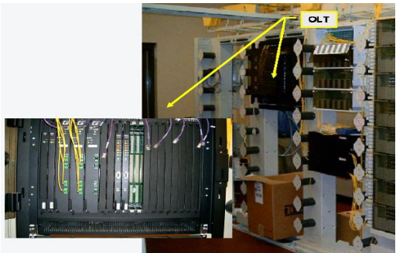
Pasif Optik Ağ Sistem Bileşenleri OLT BÖLÜMLERİ
Olt kasası:
Güç kaynağı
Fan ve kart yuvaları bulunur
Uplink kartı:
ONT’lerden aldığı veri trafiğini uygun şekilde yüksek hızlarda anahtarlayarak şehir içi ağa doğru yönlendirir, PON ve kontrol modüllerinden oluşur.

Slide 7
Pasif Optik Ağ Sistem Bileşenleri ONU(Optical Network Unit)
ONU birimi, doğrudan kullanıcının evine ya da işyerine yerleştirilir. ONT cihazı gerekli elektriksel-optik dönüşümleri sağlayarak optik ağ içerisinde bağlantı noktası oluşturur. ONT hizmeti verilen hizmete göre farklı haberleşme servislerini sağlayabilir.

Slide 8
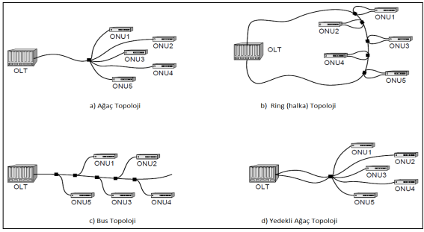
Pasif Optik Ağ Topoloji Çeşitleri
Pasif optik ağlarda ağ tipi olarak bus topoloji, halka topoloji, yıldız topoloji, ağaç topoloji ve örgü topoloji gibi yapı tipleri abone lokasyonları fiziksel özellikleri, çevre şartları ve maliyet göz önünde bulundurularak kullanılmaktadır

Slide 9
Pasif Elemanlar
Pasif optik ağlarda, OLT ve ONU arasında hiçbir aktif eleman bulunmaz, hepsi pasiftir.
ODN (Optical Distribution Network, Optik Dağıtım Ağı), genel olarak OLT ve ONT arasında iletimi sağlayan elemanları ve iletim ortamını ifade eder.
Bu elemanlar:
Bölücü,
Fiber optik kablolar,
Ek kutusu ve saha dolabı gibi pasif elemanlardır.

Slide 10
Pasif Elemanlar Fiber Optik Kablolar
Bir pasif optik ağda, gerek uzak-yakın mesafeye ve gerek abone-saha tarafına yönelik pek çok fiberden yapılan kablo çeşidi kullanılmaktadır.
İki tipi bulunulur:
Loose-tube fiber (gevşek tüp) :
İşaret zayıflamasının önemli olduğu uygulamalarda kullanılır.
Tight buffer (sıkı tampon):
Bina içinde kullanılır koruma ünitesinin direkt olarak fiber üzerine uygulanır.

Slide 11
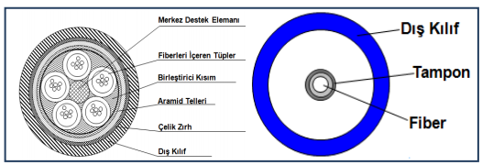
Loose tube (gevşek tüp) ve tight buffer (sıkı tampon) fiber optik

Slide 12
Pasif Elemanlar Fiber Optik Kablolar
Fiber optik kablolar genel olarak 2 km’lik boylar halinde üretilirler ve uzun mesafelerde her 2 km’de bir fiber kabloların birbirine eklenmesi gerekir; bu sebeple pasif optik elemanlardan fiber optik ek kutusu da gerekmektedir. Ayrıca bina içlerinde bir çeşit ek kutusu olarak kullanılan sonlandırma kutuları da bulunmaktadır.

Slide 13
Pasif Elemanlar Bölücüler
Bölücü, tek bir besleyici fiberden gelen optik sinyallerin birden fazla son kullanıcıya dağıtılmasını sağlar.
Bölücüler, üretim teknolojilerine göre Fused Biconical Tapper ve Planar Lightwave Components (PLCs) olmak üzere sınıflandırılabilirler.
Bölücü seçiminde önemli olan bazı önemli parametreler aşağıda açıklanmıştır.
Geriye Dönüş Kaybı (Return Loss)
Araya Giriş Kaybı (Insertion Loss)
Tek Biçimlilik (Uniformity)
Polarization Dependent Loss (PDL)
Yönlendirilebilirlik (Directivity):

Slide 14
Pasif Elemanlar / Bölücüler Geriye Dönüş Kaybı (Return Loss)
Işığın bölücü girişinden geriye yansıması ve fibere geri dönüşü ile ilgili ölçüdür.
(dB) birimi ile ölçülür
Işığı etkileyen lazeri etkileyerek gürültü problemlerine sebep olduğu için daima tek modlu optik fiber için uygun olduğu üreticiler tarafından belirtilir.

Slide 15
Pasif Elemanlar / Bölücüler Araya Giriş Kaybı (Insertion Loss)
Geçiş kaybı olarak da adlandırılır.
Bağlantı noktasında bir taraftan gönderilen ışığın bir kısmı konnektörden geçerek diğer fiber kabloya geçiş yapar.
Araya giriş kaybı, geçen ışığın gönderilen ışığa oranına geçiş kaybıdır.

Slide 16
Pasif Elemanlar / Bölücüler Tek Biçimlilik (Uniformity)
1/n şeklinde bir bölücünün n tane olan çıkış bacaklarından en yüksek araya giriş kaybı ile en düşük araya giriş kaybı olanlar arasındaki maksimum farktır.

Slide 17
Pasif Elemanlar / Bölücüler Polarization Dependent Loss (PDL)
İşaretin kutuplanma (polarization) durumlarının değişmesiyle bölücünün araya giriş kayıplarının değişimine denir.

Slide 18
Pasif Elemanlar / Bölücüler Yönlendirilebilirlik (Directivity)
Çıkışa aktarılan gücün diğer her yöne aktarılan
gücün ortalamasına oranıdır.

Slide 19
Dalgaboyu Bölmeli Çoğullamalı ve Zaman Bölmeli Çoğullamalı Pasif Optik Ağlar
Günümüzde standartlaşmış PON yapıları, zaman bölmeli çoklu erişim TDMA (Time Division Multiple Access, Zaman Bölmeli Çoklu Erişim) yöntemini kullanmaktadır. Üzerinde çalışmaların oldukça çok olduğu diğer bir çoklu erişim yöntemi de dalgaboyu bölmeli çoklu erişim WDMA (Wavelength Division Multiple Access, Dalgaboyu Bölmeli Çoklu Erişim) yöntemidir.

Slide 20
WDMA(Dalgaboyu Bölmeli Çoğullamalı) Pasif Optik Ağlar
ONU’nun yukarı yönde akışını ayırmanın bir yöntemi de WDM’dir.
WDM sinyalleri değişik dalga boyu paternlerine bölünür ve bunlar Conventional WDM (Konvensiyonel WDM), Dense WDM (Yoğun WDM) ve CoarseWDM(Kaba WDM) diye adlandırılır.
Pasif optik ağlardaki WDM yönteminde, her ONU, farklı bir dalgaboyunu kullanır.
WDM çözümü tünellenebilir bir alıcı veya OLT’ye birden fazla kanal sağlayan bir alıcı arayüz gerektirir.

Slide 21
TDMA(Zaman Bölmeli Çoğullamalı) Pasif Optik Ağlar
TDM PON’da da iletimlerin çakışmaması için her ONU kendi zaman diliminde veriyi gönderir. TDM PON’da bütün ONU’lar aynı dalgaboyunda iletim yapabilir ve OLT’nin sadece tek alıcıya sahip olması yeterlidir.
TDM PON’da band genişliği daha verimli değişir ve atanılan pencere boyutu değişebilir.
TDM PON’da istatiksel çoklama ile kullanılabilir band genişliğinden tam olarak yararlanılmış olur.

Slide 22
Pasif Optik Ağ Çeşitleri
TPON/APON/BPON
EPON
GPON
GEPON

Slide 23
Pasif Optik Ağ Çeşitleri TPON/APON/BPON
BPON (BroadBand PON, Genişband PON) :
155 Mbps yukarı yön, 622 Mbps aşağı yön ve simetrik 622 mbps iletim ile BPON ortaya çıkmıştır.
APON(ATM PON):
Simetrik 155 Mbps aşağı ve yukarı yönde bit hıza sahiptir.
TPON (Telephony PON):
TPON yapısında kısaca PON ağı üzerinden iletişimin sağlanması olup 256 çift yönlü telefon kanalı, 128 ayrım için yeterli güç hesabı ve güç koruması için CMOS teknolojisini içerir.

Slide 24
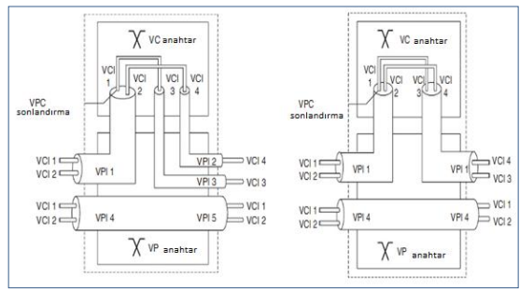
APON anahtarlama yapısı

Slide 25
Pasif Optik Ağ Çeşitleri EPON
EPON, diğer PON standartlarından farklı olarak (diğerleri genelde ATM standardından gelmektedir) ethernet standardını temel alır.
Veri iletimi için sabit ATM hücreleri yerine değişken uzunlukta olabilen Ethernet paketleri kullanmaktadır.
Ethernet teknolojisi bize, kolay yönetim, ethernet bazında bağlantı, müşteri ve merkezdeki IP ekipmanlarının çalışması yeteneğini sağlar. Gigabit ethernet ortamıyla paketli trafik, ses video gibi en iyi şekilde taşınır.
EPON sistemleri, maliyetin düşük olması, doğası gereği pasif ağ olması, noktadan çok noktaya yapısı ve doğal ethernet yapısı dolayısıyla çekici bir teknolojidir

Slide 26
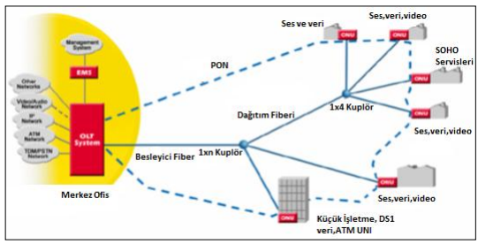
Pasif Optik Ağ Çeşitleri /Epon EPON ağaç topolojisi

Slide 27
Pasif Optik Ağ Çeşitleri GPON
İlk olarak ITU tarafından 2003 yılında G.984 standardıyla yayınlanan GPON, BPON’un geliştirilmiş versiyonudur.
2.488 Mbps gibi büyük hızları simetrik olarak desteklemekle birlikte daha çok 2488/1244 Mbps aşağı/yukarı hızlarında kullanılmaktadır.
Optik bölme oranını 128’e kadar destekleyen GPON mimarisinin en önemli avantajlarından biri BPON’daki eski nesil ATM çerçeveleri yerine GEM adı verilen çerçevenin kullanılmasıdır.
Bu yapı ile TDM, ethernet ve IP gibi farklı yapıdaki paketlerin çerçevelenmesi sağlanmaktadır. Aynı zamanda ATM ve GEM çerçeve metodlarını eşzamanlı kullanabilmesi sayesinde ATM paketlerini de desteklemektedi.

Slide 28
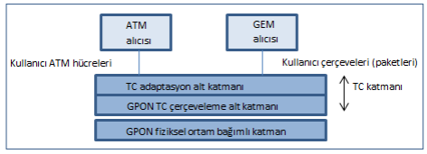
Pasif Optik Ağ Çeşitleri / GPON GPON katmanlı yapısı

Slide 29
Pasif Optik Ağ Çeşitleri GEPON
GEPON, ethernet ile pasif optik ağ teknolojisinin bir kombinasyonudur.
GEPON ekipmanları, IEEE802.3ah standardı ile uyumludur.
GEPON, yüksek entegrasyon, kolay yönetilebilirlik ve esnek uygulama özelliklerine sahiptir. Ayrıca düşük maliyete, yüksek güvenilirliğe sahip olduğu için pasif optik ağlar arasında önemli bir yere sahiptir.
Aşağı ve yukarı yönde simetrik olarak 1.25 Gbps’ye kadar hızı ve 1:32 kadar bölme oranını destekler. GEPON WDM teknolojisini kullanır ve 20 km’ye kadar çalışma mesafesi vardır.

Slide 30
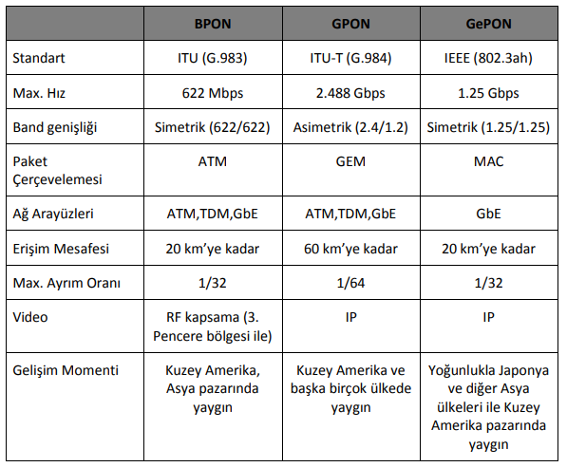
Pasif Optik Ağ Çeşitleri BPON-GPON-GePON karşılaştırılması

Slide 31
TEŞEKKÜRLER
Beyzanur DEMİR
G161210045

Slide 32
KAYNAKÇA
Sankur, B., (2008). Bilişim Sözlüğü, Pusula Yayınları, 188, İstanbul
Keiser, G., (2006). FTTX Concepts and Applications, John Wiley & Sons., New Jersey.
NAYATEL Micronet Company, ONT, http://www.nayatel.pk/whatisont.php, 29 Nisan 2012.
Kramer, G., Mukherjee, D. B. ve Maislos, A., (2003). Ethernet Passive Optical Network (EPON), John Wiley & Sons., Israel.
Prysmian Cables, (2008). Prysmian Kablo ve Sistemler Çalışması, Yayın No:1, Bursa
Elektrik.gen.tr, Fiber Optik – Optik İletime Giriş, www.elektrik.gen.tr/icerik/fiberoptik, 25 Mart 2011.
Azadeh, M., (2009). Fiber Optics Engineering, Springer, NewYork.
Lam, C. F., (2007). Passive Optical Networks Principles and Practice, Academic Press Elsevier, Burlington

